Slide 1
Konzeptpräsentation
Enterprise Database Application
Praktikum Data & Knowledge Engineering
Daniel Breimaier, Lukas Gruber, Daniel Hochgatterer, Dino Osmanagic, Thomas Pausch

Slide 2
Inhalt
Konkretisierung der Projektanforderungen
Projektorganisation / Collaboration
Technische Architektur (Erstentwurf)

Slide 3
Zielsetzung
Prototypische Implementierung einer Datenbankapplikation und Automatisierungsplattform zum Zweck des „User Onboarding“ und „User Data Management“
Frontend für elementare Operationen an User- und Organisationsdaten
Verarbeitung in einer zentralen Datenbankapplikation
Weiterreichen der Userdaten an Zielsysteme

Slide 4
Konzernstruktur
User Data Management via IT-Abteilung
Gliederung in Mitarbeiter und Abteilungen

Slide 5








Projektorganisation
Phase 1: Vorbereitung & Anforderungserhebung
Phase 2: Implementierung & Ergebnisse
Phase 3: Abschluss & Dokumentation
Create
Create
Create
Plan
Review
Plan
Review
Plan
Review
Deliver
Deliver
Deliver
Erstergebnis
Zwischenergebnis
Endergebnis

Slide 6
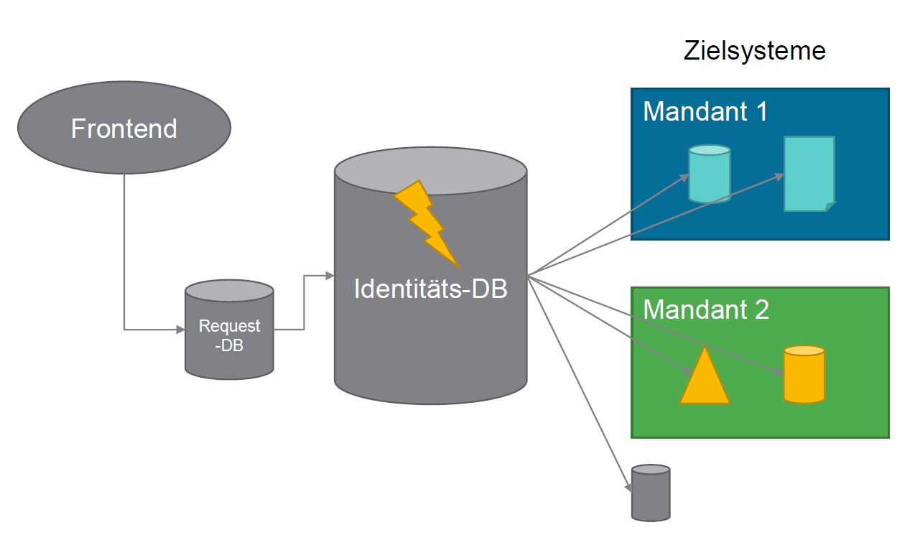
Schematische Skizze

Slide 7
Userdatenverlauf Eingabe

Slide 8
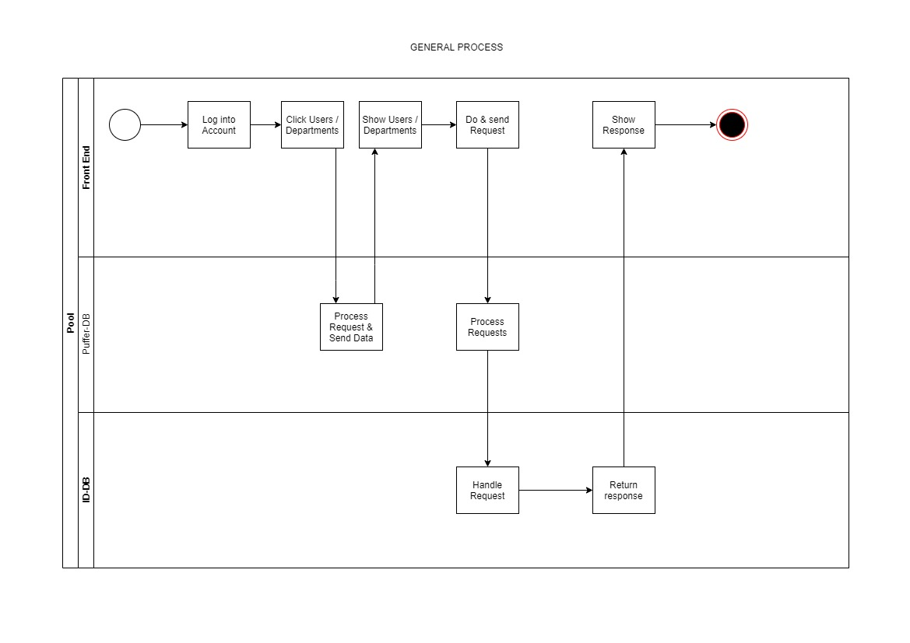
Allgemeiner Prozess

Slide 9
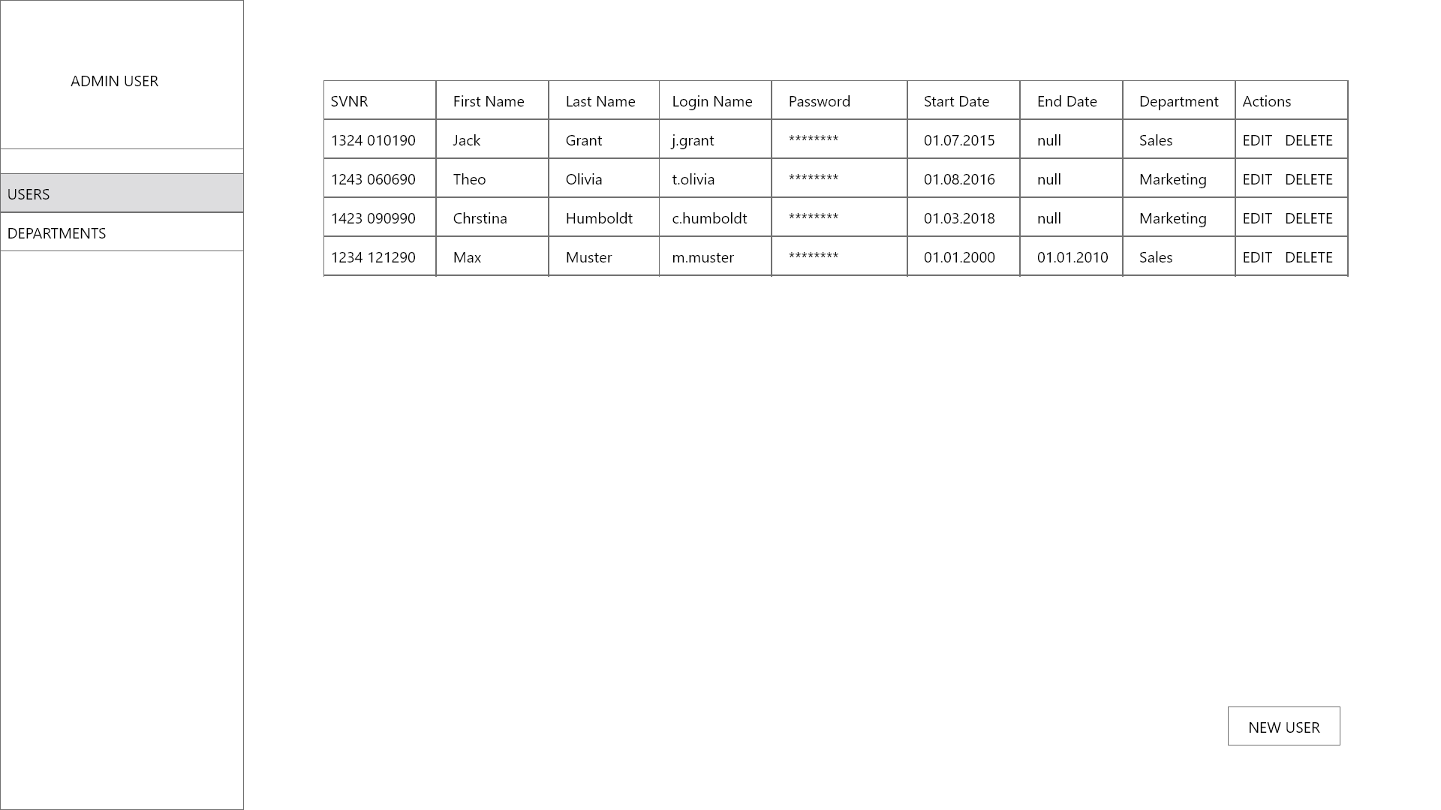
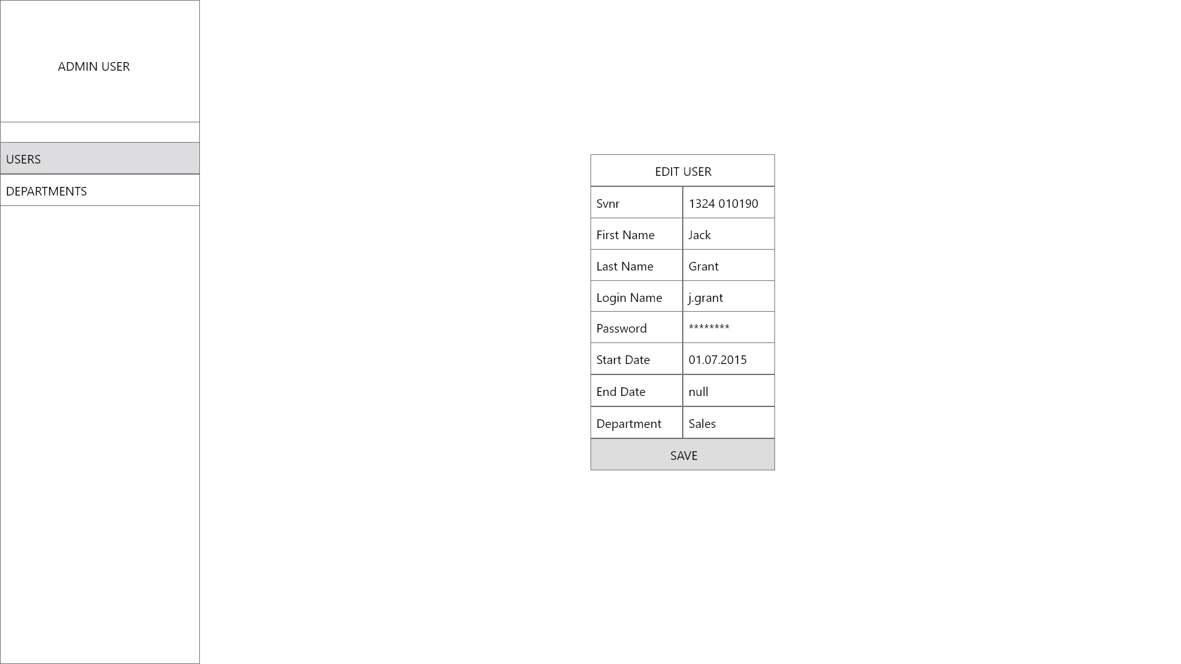
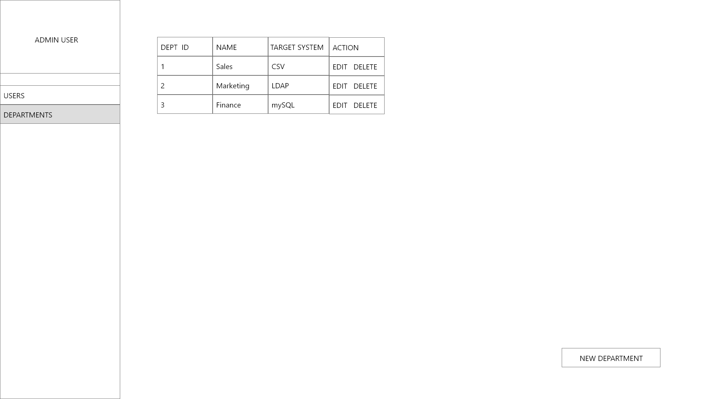
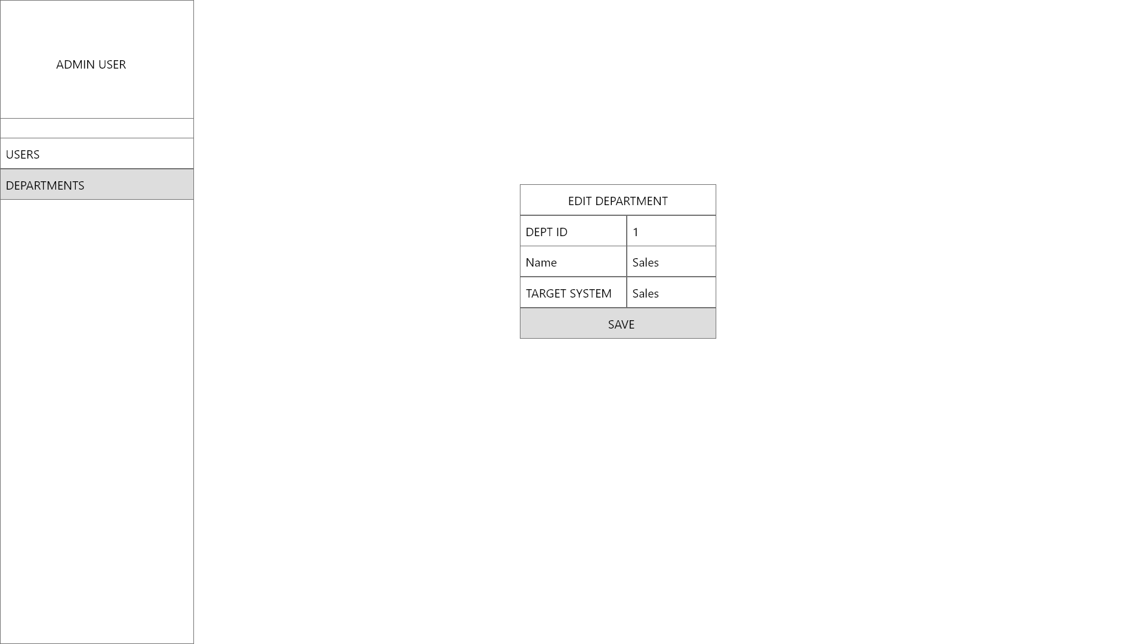
Wireframe

Slide 10
Front End -> Request DB
Front End Technologie
Geplant React, Angular, Überlegung: JavaFx
Kommunikation via REST
Datenabruf, Übergabe vom User-Input, Ausgabe Meldungen, ...

Slide 11
Userdatenverlauf Request-DB

Slide 12
Request DB
Technologie
Geplant: MySQL, MySQL Workbench
Kommunikation mit Front-End
Geplant: JDBC | SpringBoot
Kommunikation mit Zentrale DB
Geplant: SQL-Trigger

Slide 13
Passwortspeicherung
Passwörter werden verschlüsselt gespeichert
Eingegebene Passwörter werden über Hashfunktion abgeändert und gespeichert
Login zur Software
Hardcoded im Programmcode & ein Shared-Account für die IT

Slide 14
Pufferdatenbank
Hier werden alle zu ändernden Daten gespeichert.
Neuanlage : Alle Daten des Eintrages und INSERT-Statement
Löschvorgang : nur die ID und DELETE-Statement
Updatevorgang : die ID, die zu ändernden Daten und UPDATE-Statement
Statements werden als TinyInt gespeichert (1 Insert, 2 Delete, 3 Update)

Slide 15
Speicherverhalten
Pufferdatenbank speichert alle Änderungen chronologisch
Kann später als Änderungslogbuch betrachtet werden
Identitätsdatenbank arbeitet SQL Befehle aus Pufferdatenbank in chronologischer Reihenfolge ab
Eintrags ID wird automatisch, fortlaufend generiert

Slide 16
Kommunikation Datenbanken
Funktioniert über Trigger
Benachrichtigt die Identitätsdatenbank über Änderungen
Diese reagiert dementsprechend mit
Update
Insert
Delete
SQL Operationen

Slide 17
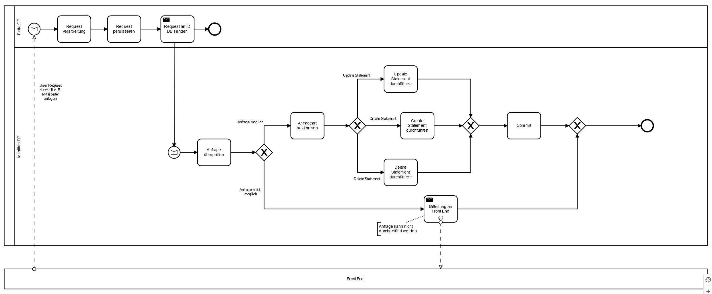
Geplanter Ablauf

Slide 18
Userdatenverlauf Zentrale DB

Slide 19
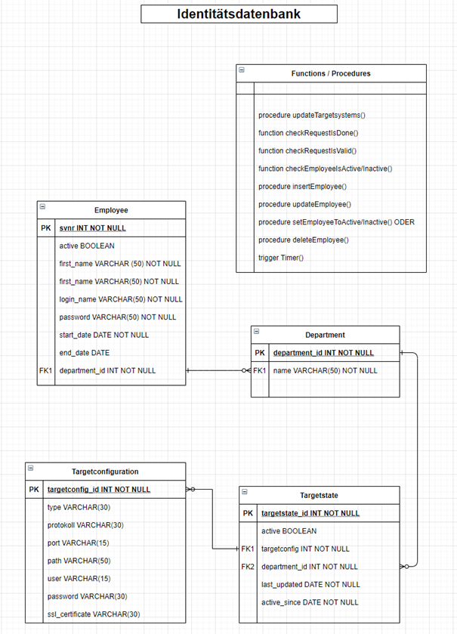


Slide 20


Userdatenverlauf Zielsysteme

Slide 21
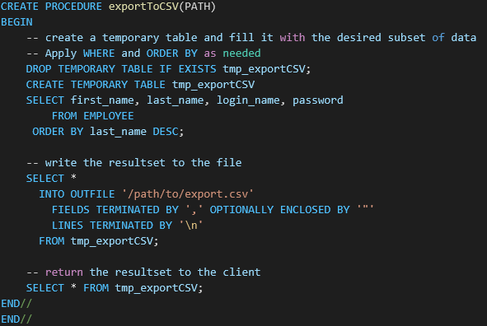
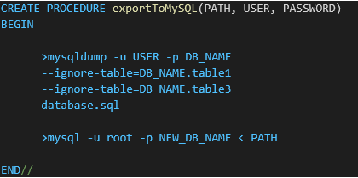
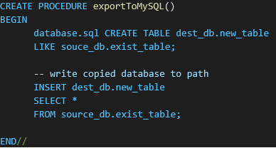
Schnittstellen zu Zielsystemen
CSV
Export über Stored Procedure
MySQL
Export über Stored Procedure (mysqldump) oder einfaches SQL Statement

Slide 22

Schnittstellen zu Zielsystemen
LDAP
Export über das Tool LSC (LDAP Synchronization Connector).
Zugriff mittels JDBC Connector
Auslösung durch Trigger in ID-DB
Verbindung zu MySQL-DB
<lsc>
<connections>
<databaseConnection>
<name>jdbc-dst-conn</name>
<url>jdbc:mysqlsql://127.0.0.1:5432/lsc</url>
<username>lsc</username>
<password>lsc</password>
<driver>org.mysql.Driver</driver>
</databaseConnection>
</connections>
</lsc>
Verbindung zu LDAP
<lsc>
<connections>
<ldapConnection>
<name>ldap-dst-conn</name>
<url>ldap://localhost:33389/dc=lsc-project,dc=org</url>
<username>cn=Directory Manager</username>
<password>secret</password>
<authentication>SIMPLE</authentication>
<referral>IGNORE</referral>
<derefAliases>NEVER</derefAliases>
<version>VERSION_3</version>
<pageSize>-1</pageSize>
<factory>com.sun.jndi.ldap.LdapCtxFactory</factory>
<tlsActivated>false</tlsActivated>
</ldapConnection>
</connections>
</lsc>

